Slide 1
Отчет о реализации
программы целевой модели наставничества
в МАОУ Лицее № 109
Радостева Екатерина Сергеевна,
заместитель директора
МАОУ Лицея № 109
г. Екатеринбурга

Slide 2
Процесс реализации целевой
модели наставничества
● принятие решения (издание распорядительного акта организации) о внедрении целевой модели наставничества в Лицее
● заседания Педагогического совета
● формирование и утверждение Плана реализации программы наставничества
● разработка и утверждение Положения о наставничестве в Лицее и утверждение распорядительным актом
● приказ о назначении куратора (кураторов) и ответственного должностного лица в МАОУ Лицее 109
● приказ о закреплении наставнических пар (групп)

Slide 3
общей языковой культуры, залог точности выражения мысли и взаимопонимания.

Slide 4
В числе самых распространенных форм наставничества, включающих множественные вариации в зависимости от условий реализации программы, выделяются пять:
● «ученик – ученик»
● «учитель – учитель»
● «студент – ученик»
● «работодатель – ученик»
● «работодатель – студент»

Slide 5
Пример индивидуального плана наставнической пары («учитель-учитель»)
Наименование компетенций, которые необходимо сформировать, развить | Содержание деятельности | Сроки | Формат (очный/ дистанционный) | Результат | Отметка о выполнении
Формирование у молодого специалиста навыков составления плана воспитательной работы класса | Обмен опытом по составлению плана воспитательной работы | сентябрь | очный
Формирование у молодого специалиста навыков организаторской работы с классным коллективом | Тематические встречи по теме: «Как правильно организовать воспитательный процесс в классе», «Роль ученического самоуправления». Помощь по вовлечению обучающихся в творческие объединения и внеурочную деятельность. Оказание методической помощи в проведении диагностики по уровню воспитанности | сентябрь | очный
Развитие навыков работы классного руководителя с родителями обучающихся | Помощь в составление плана работы с родителями, методическое сопровождение по проведению собраний и индивидуальных бесед | Сентябрь-январь | очный

Slide 6
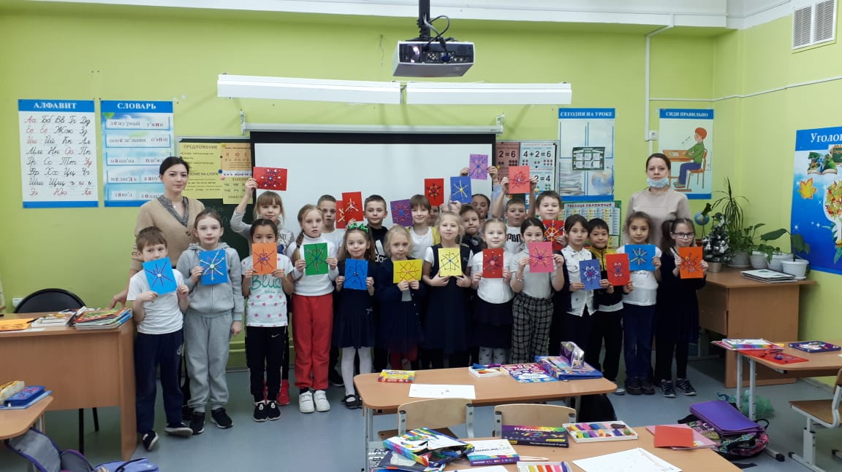

Slide 7
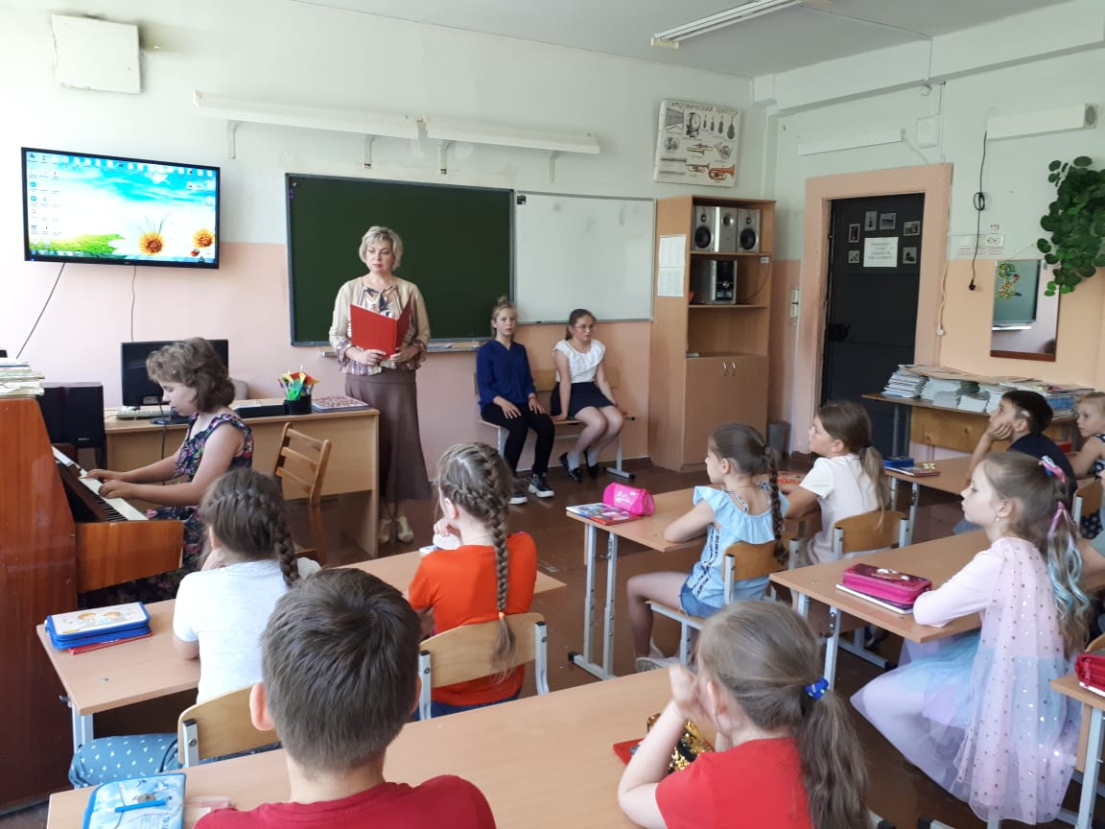

Slide 8
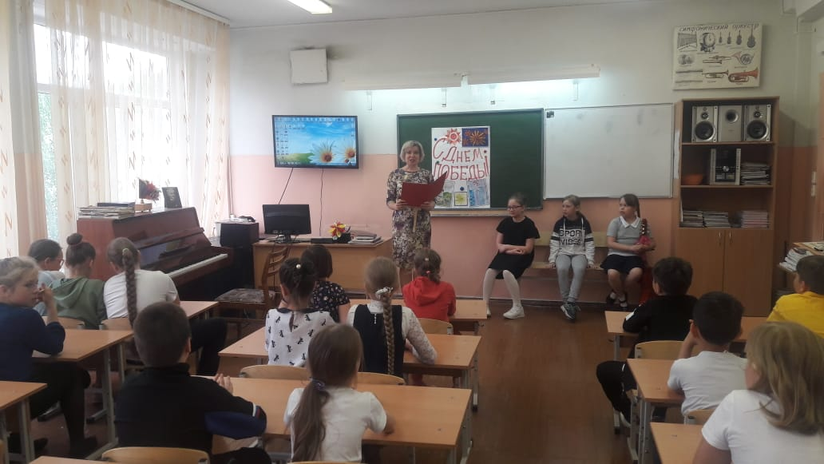
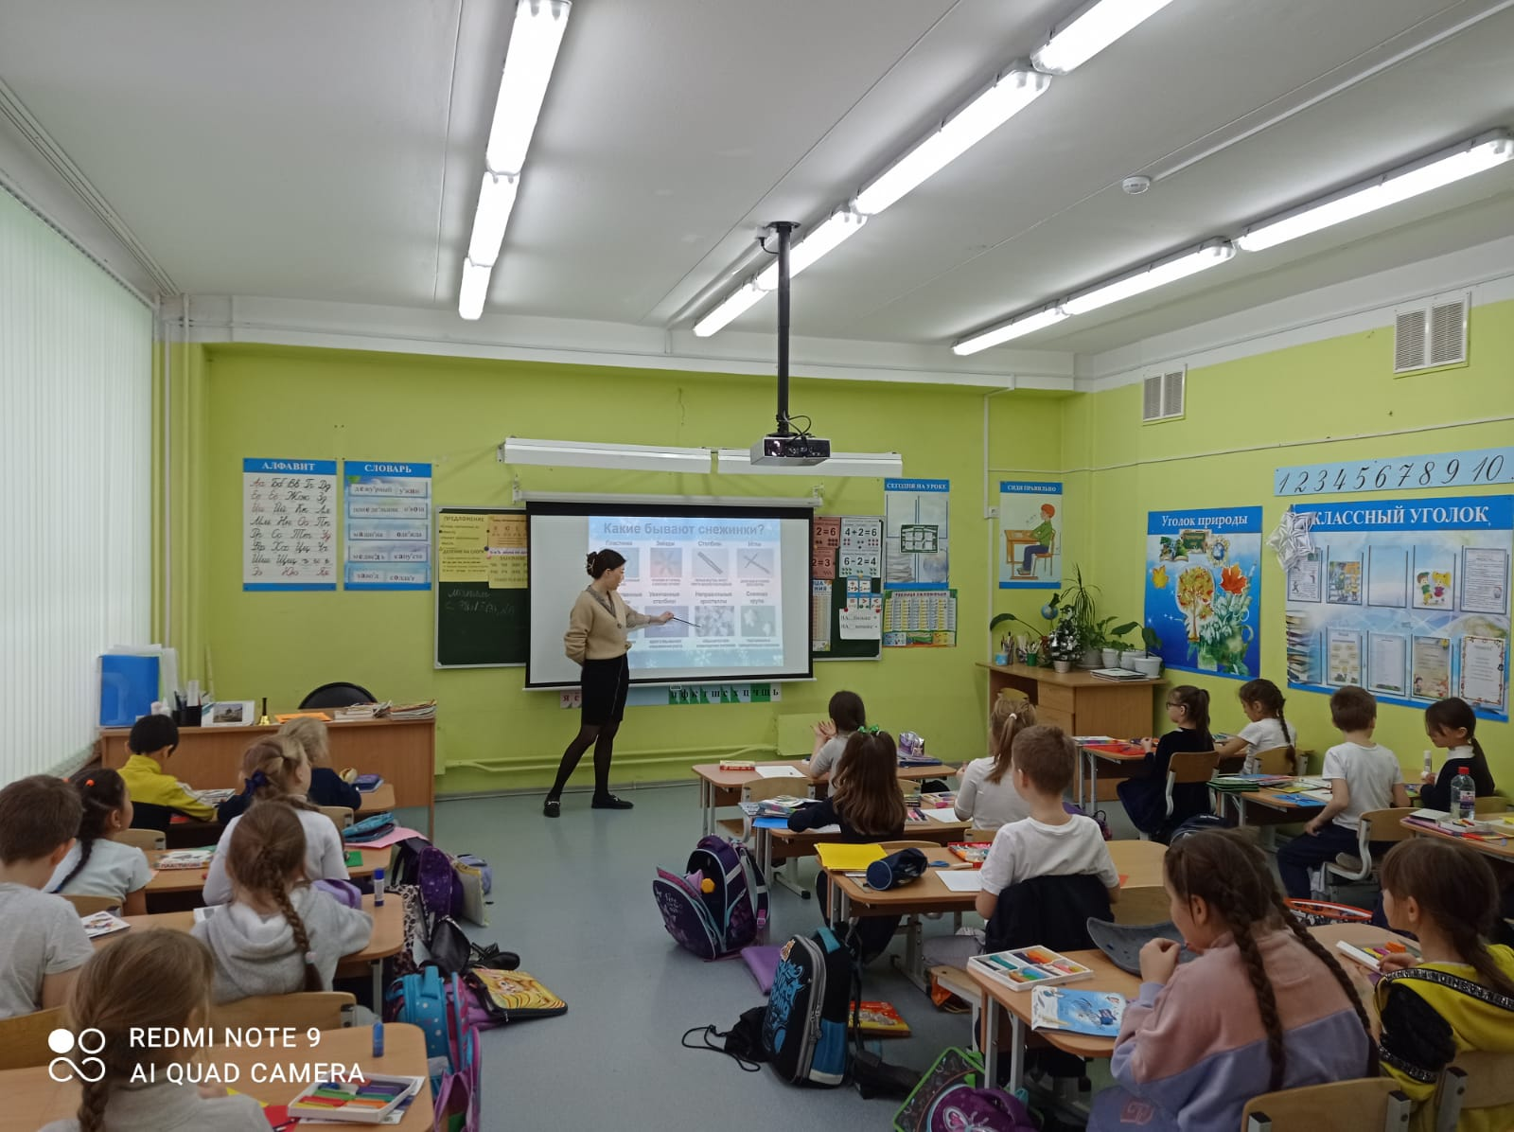

Slide 9
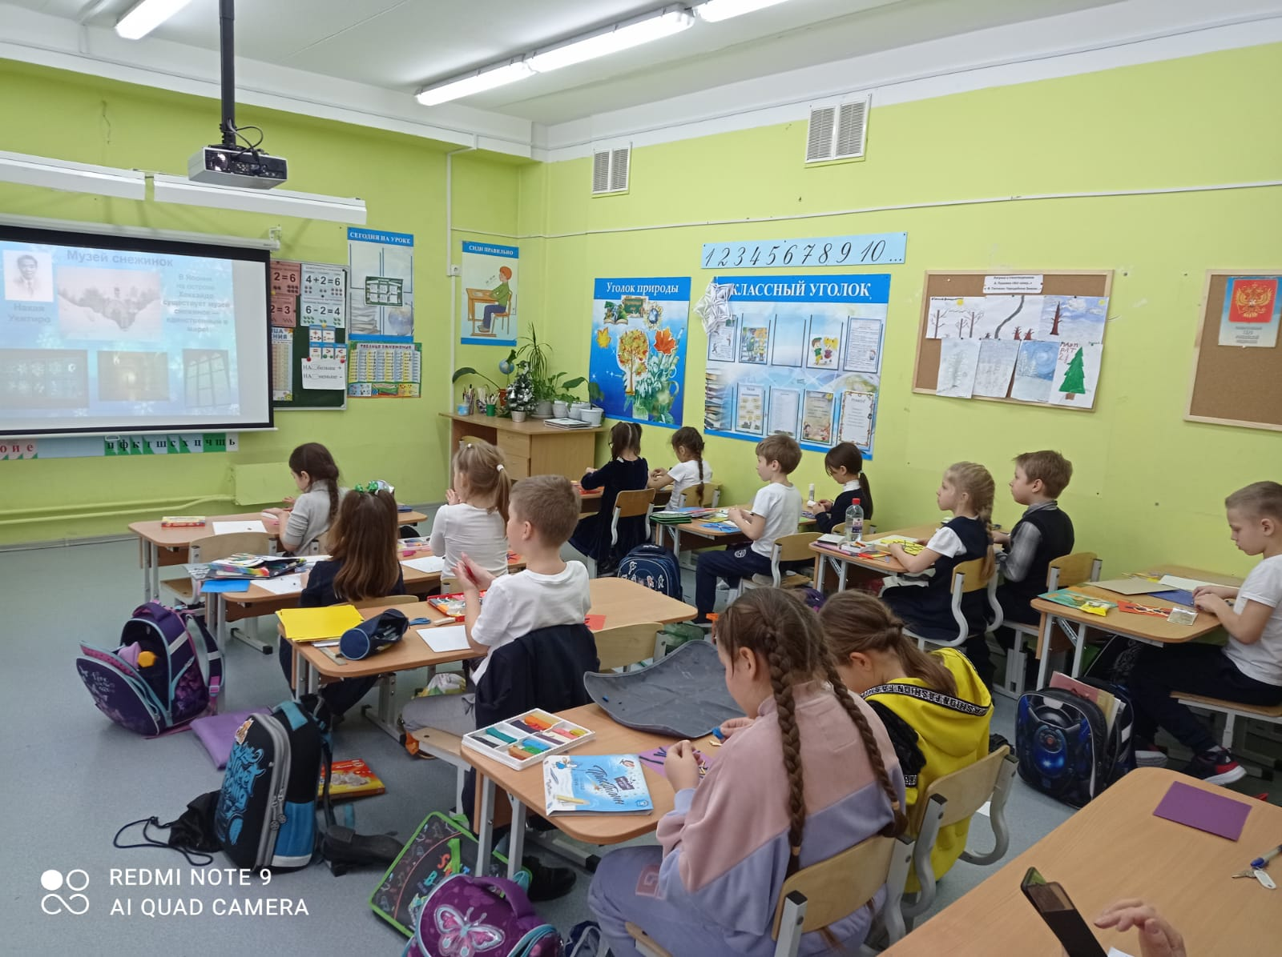

Slide 10
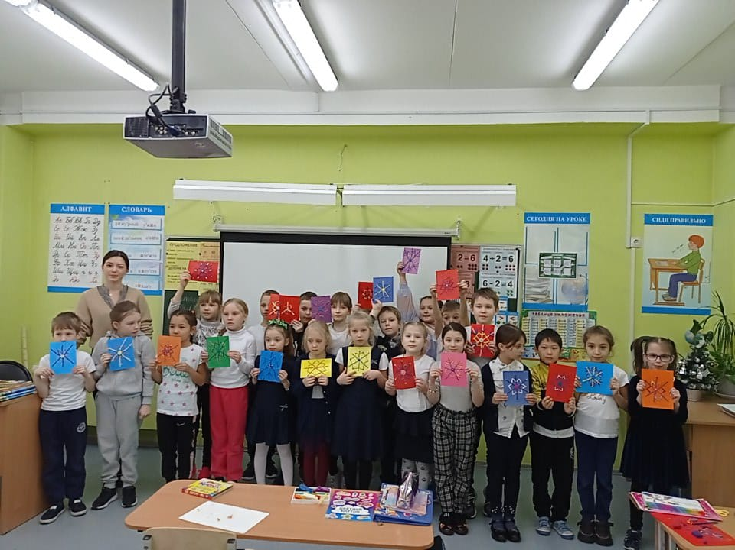

Slide 11
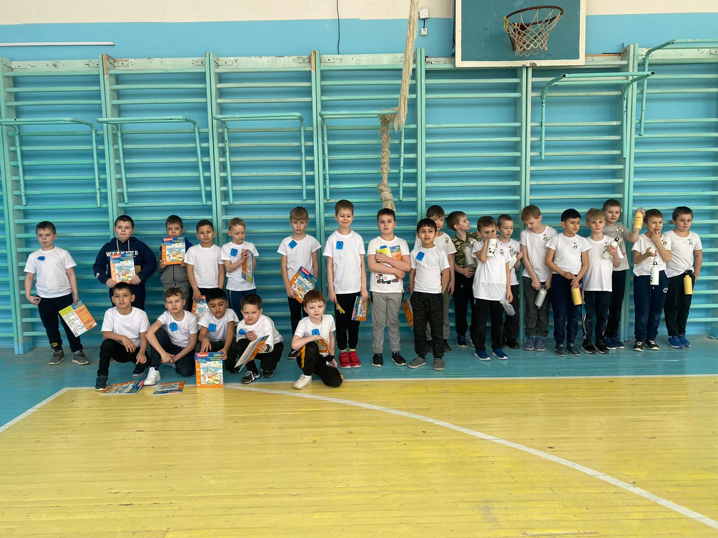

Slide 12
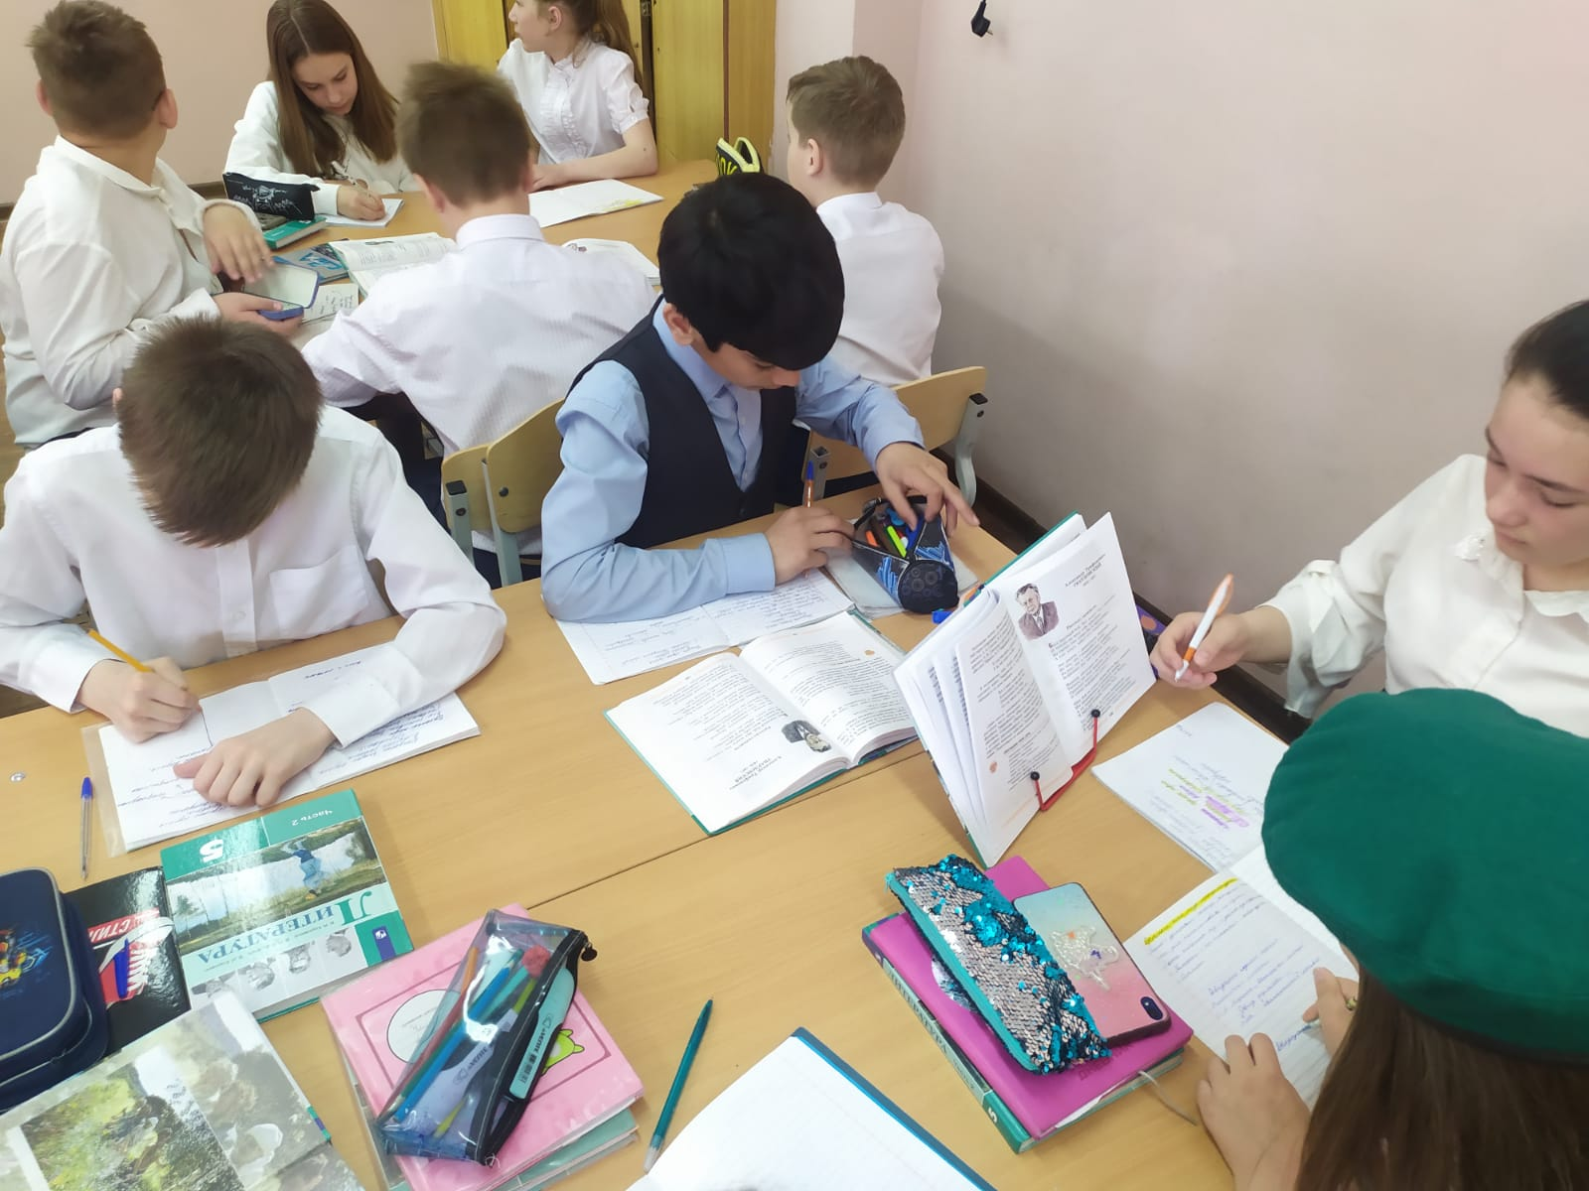

Slide 13
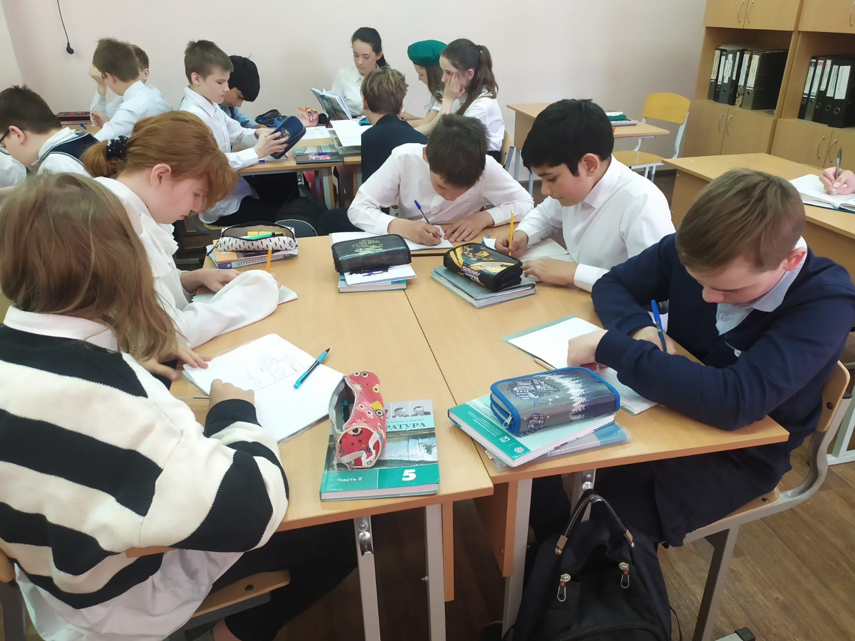
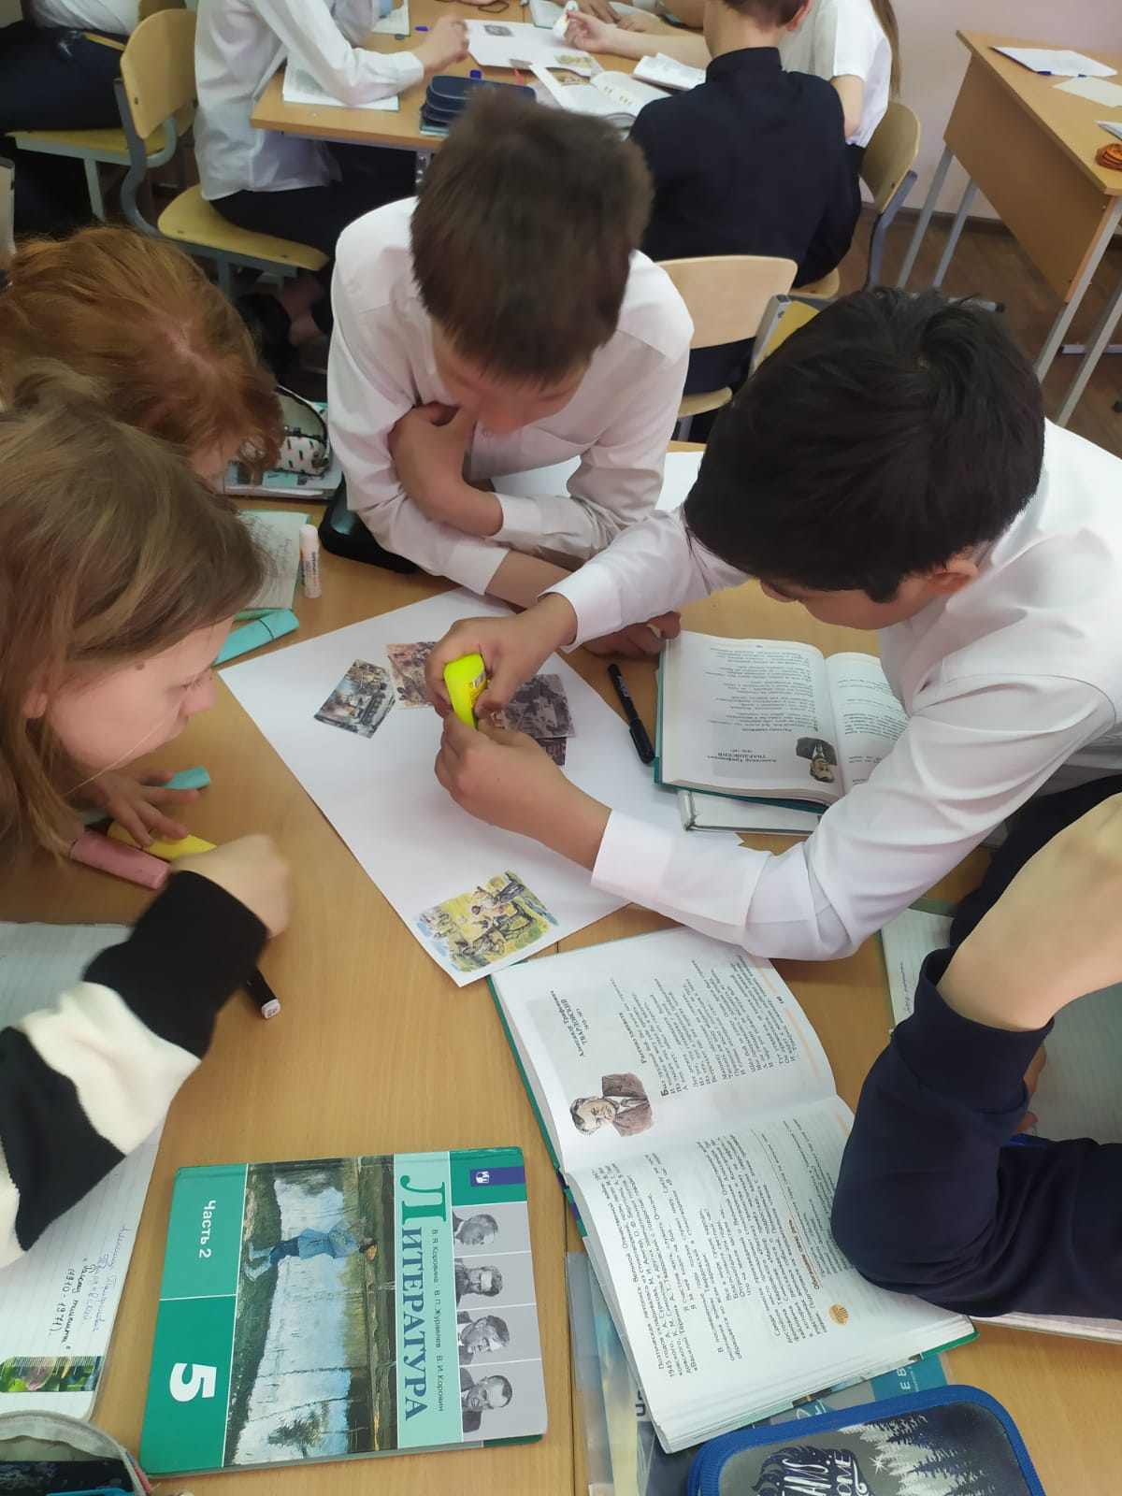

Slide 14
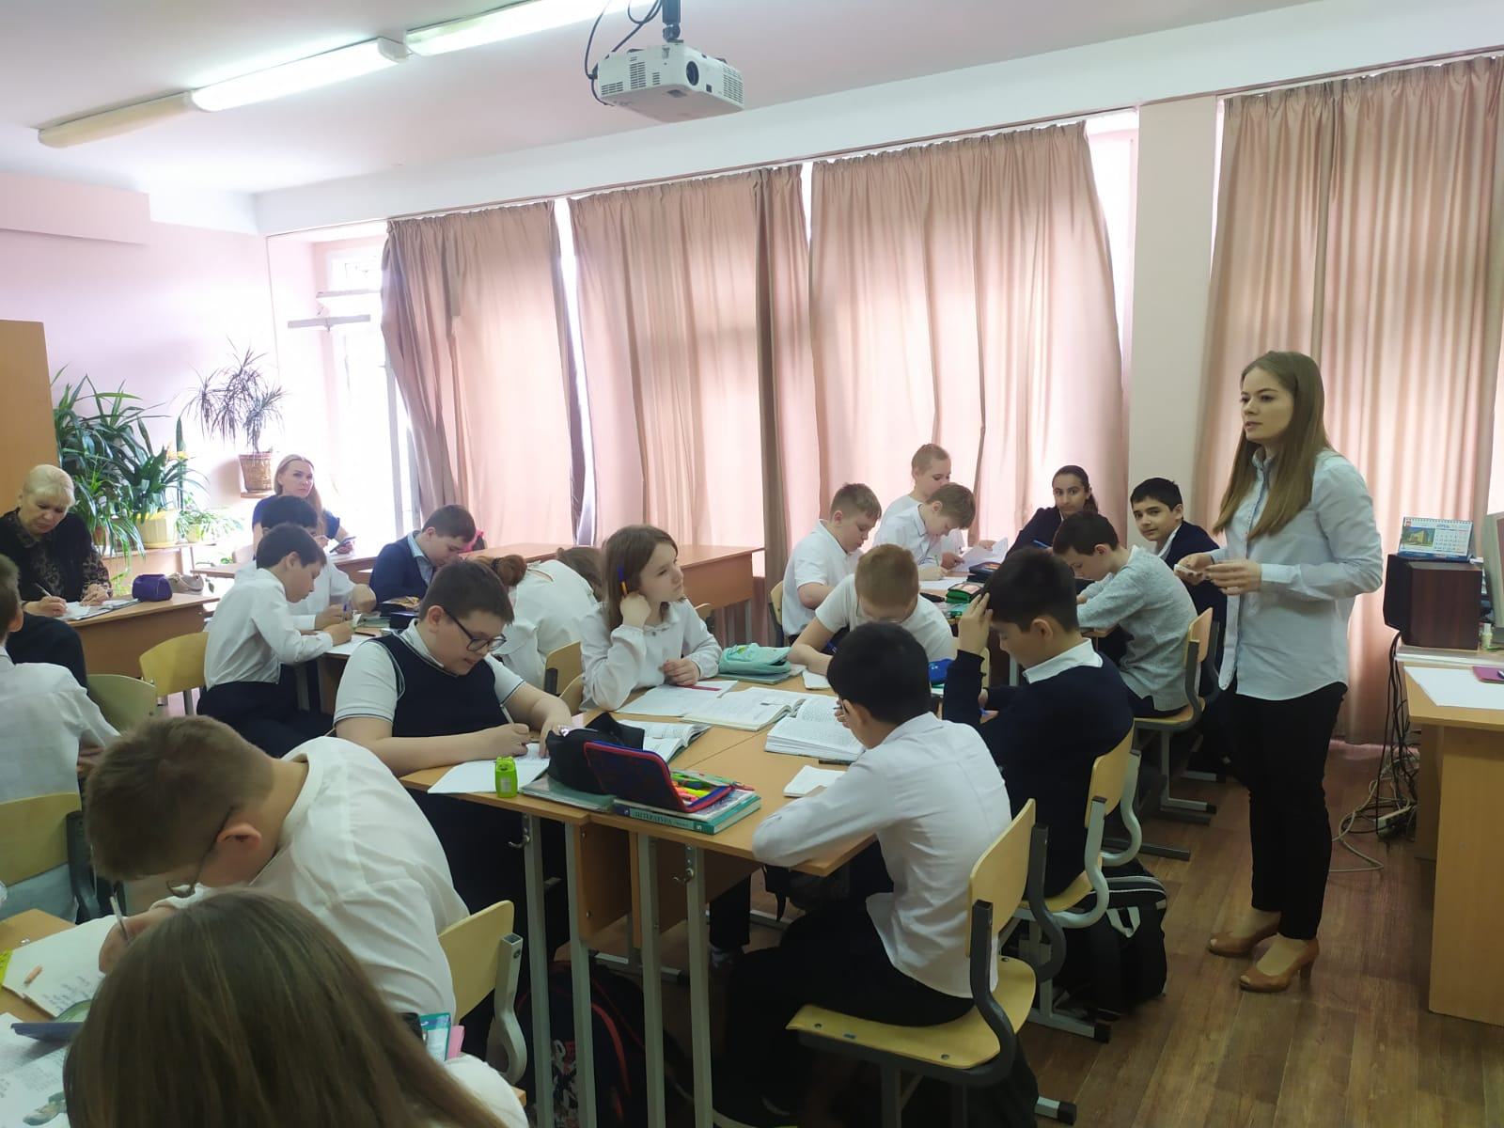

Slide 15
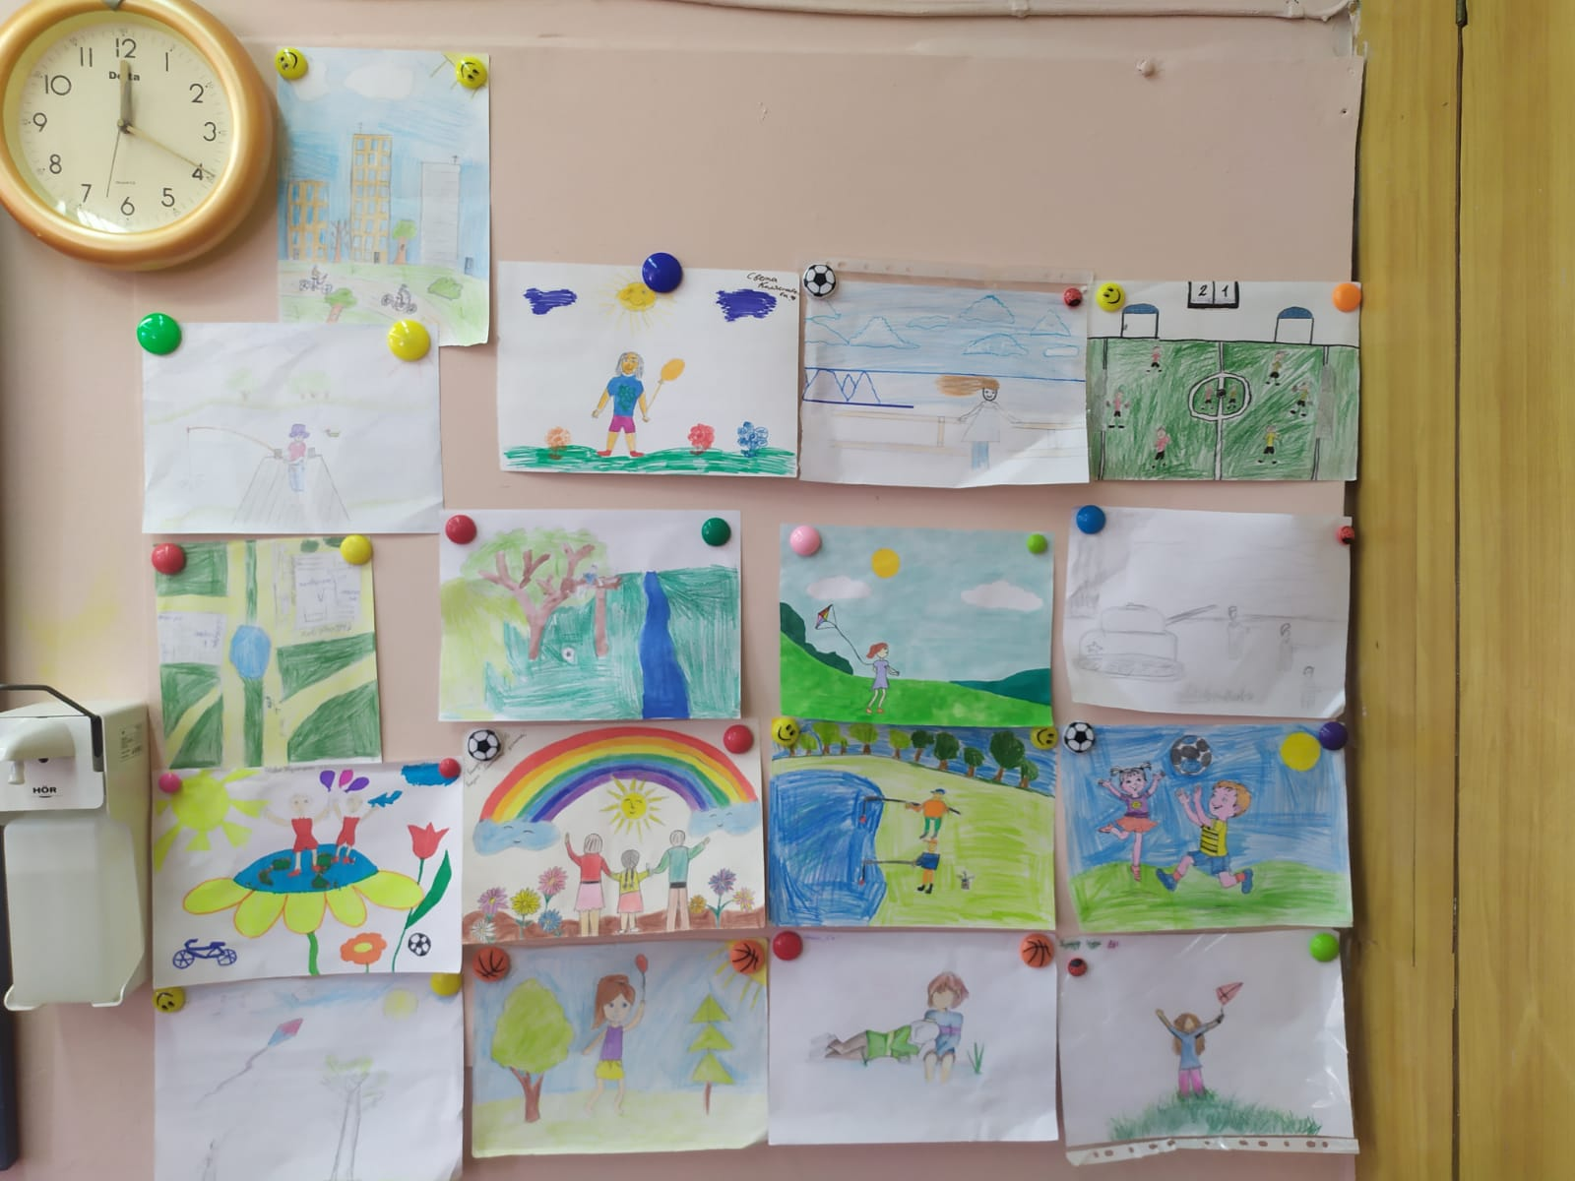
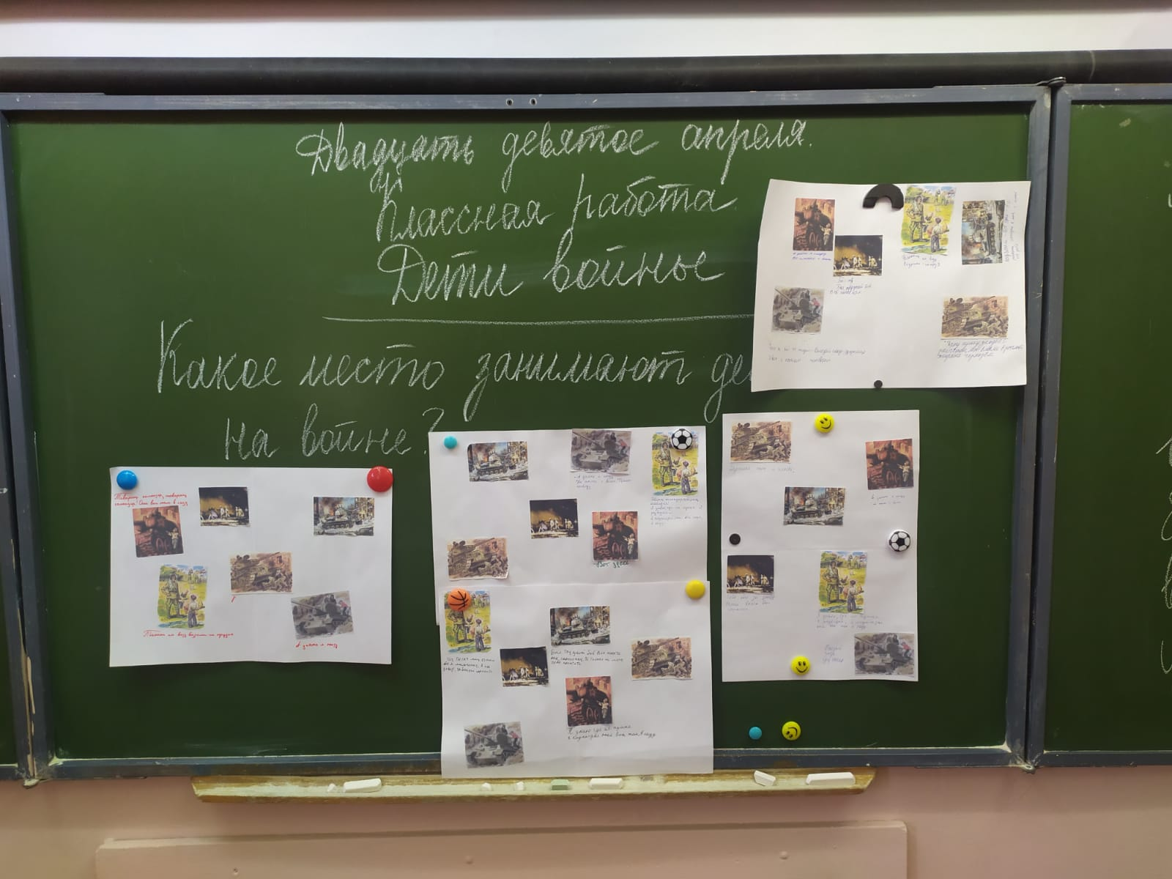

Slide 16
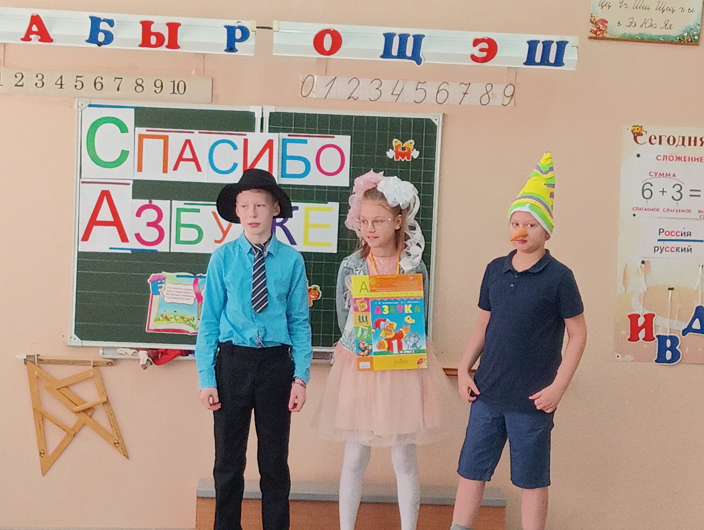

Slide 17
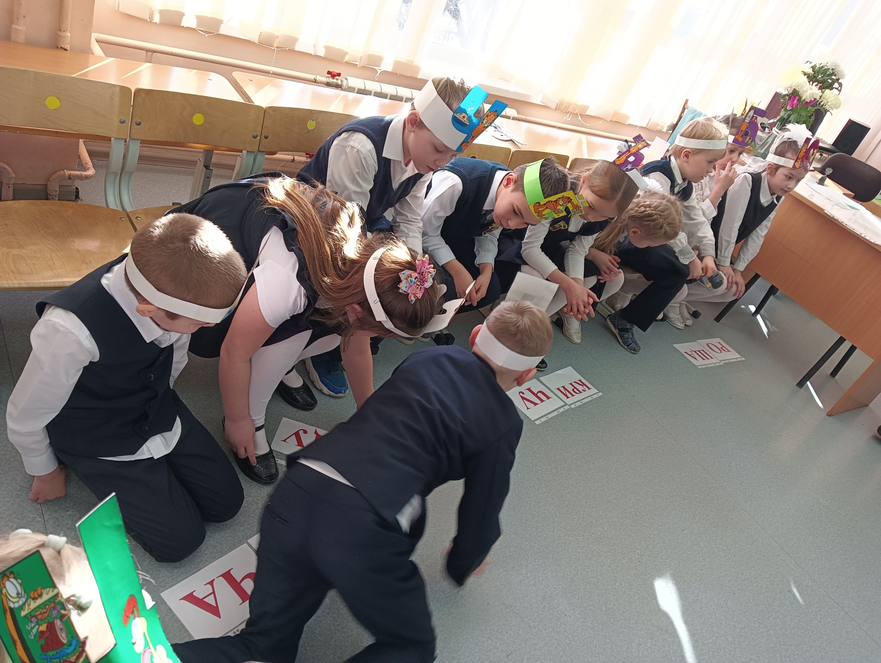

Slide 18
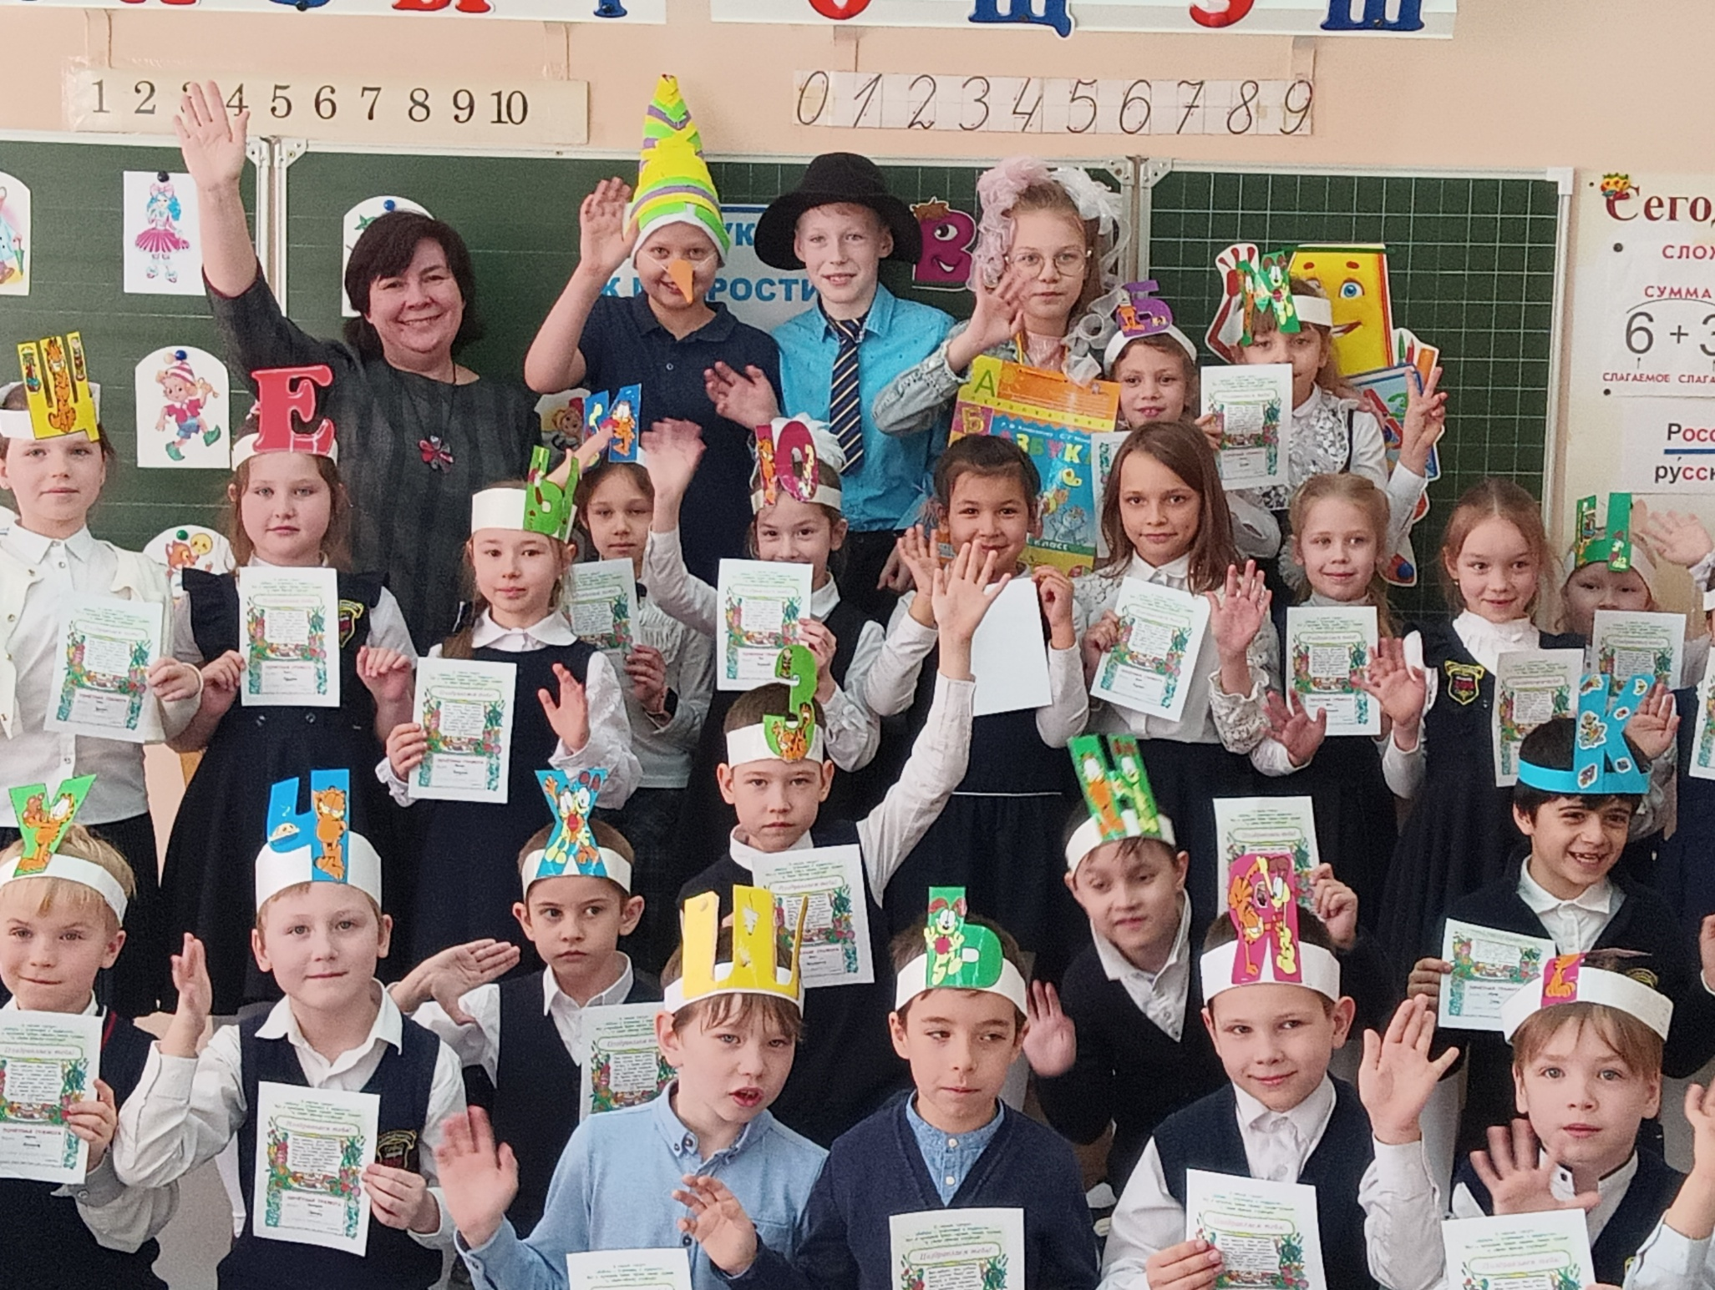

Slide 19
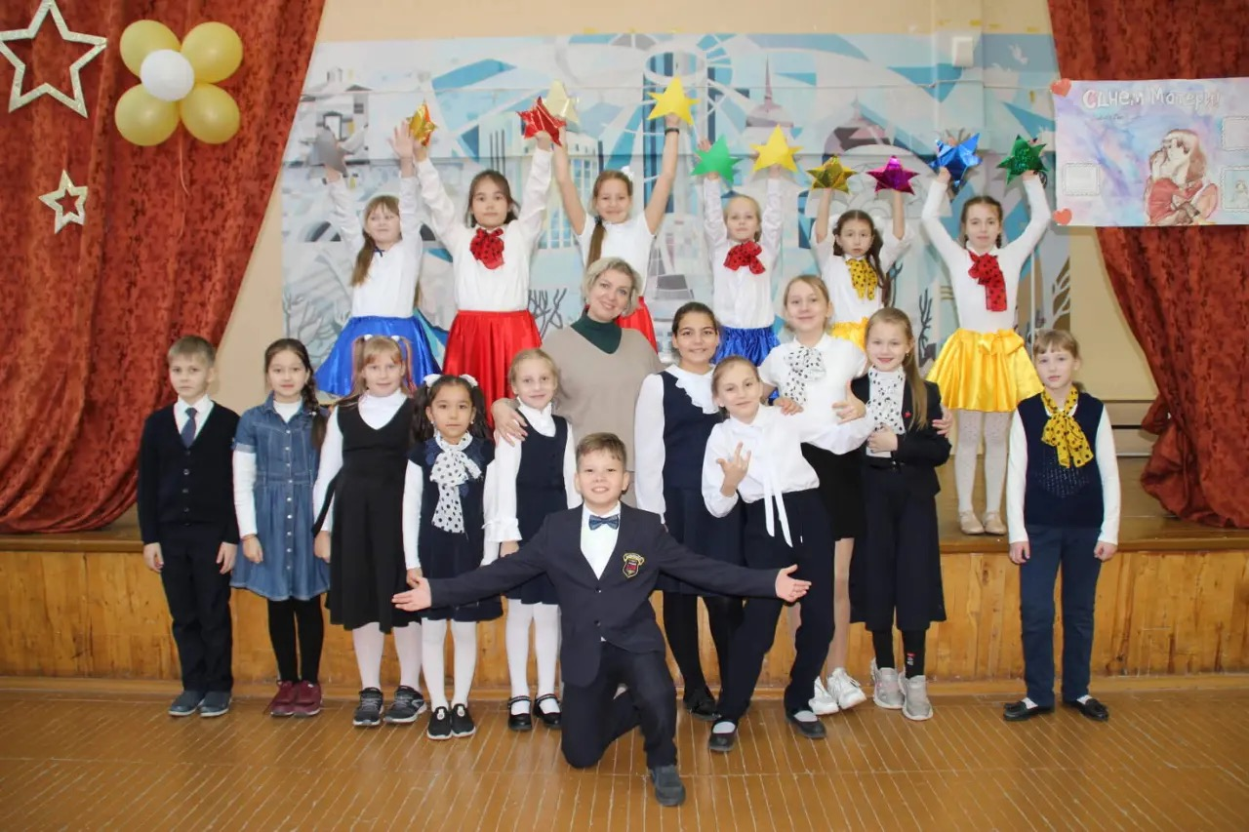

Slide 20
Отчет по программе «Наставничество»
Сергеева С.Ю.
Бороздина В.А.

Slide 21
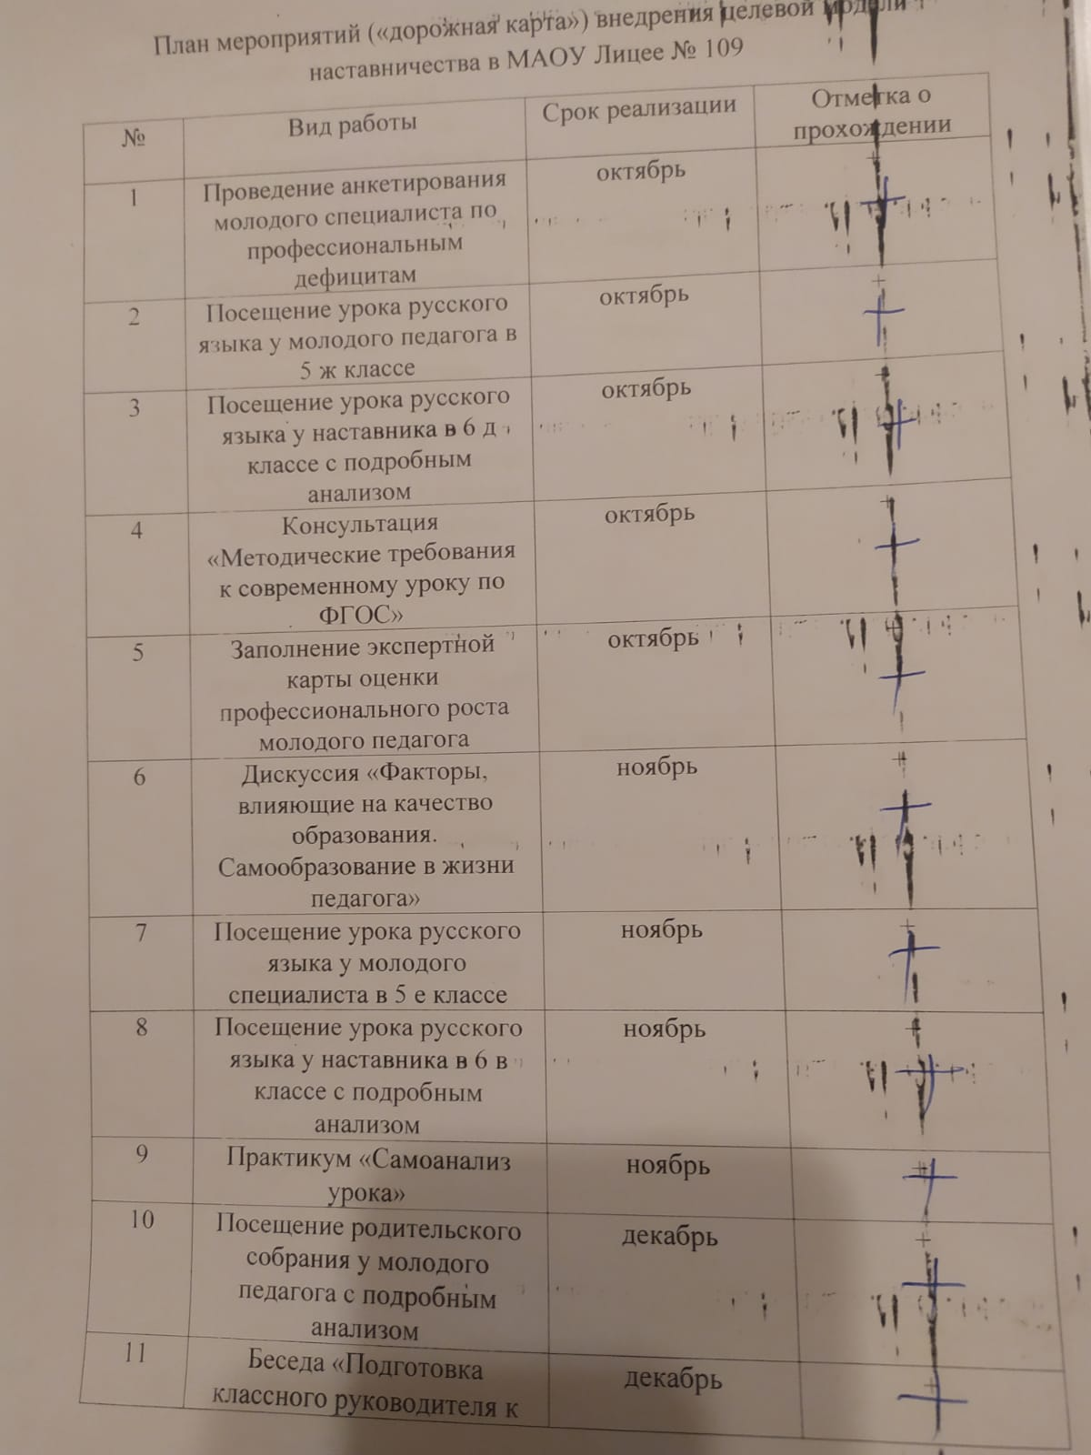
Программа и дорожная карта

Slide 22
Технологии
Круглый стол
Тьюторство
Ситуативное наставничество
Виртуальное наставничество
Традиционная модель наставничества

Slide 23
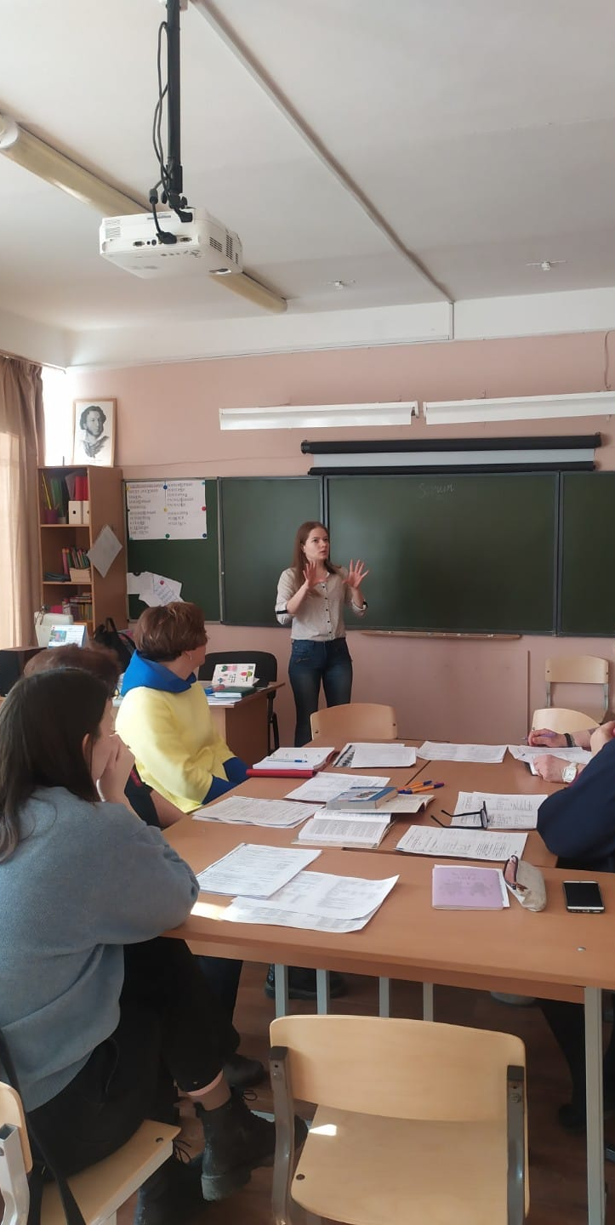
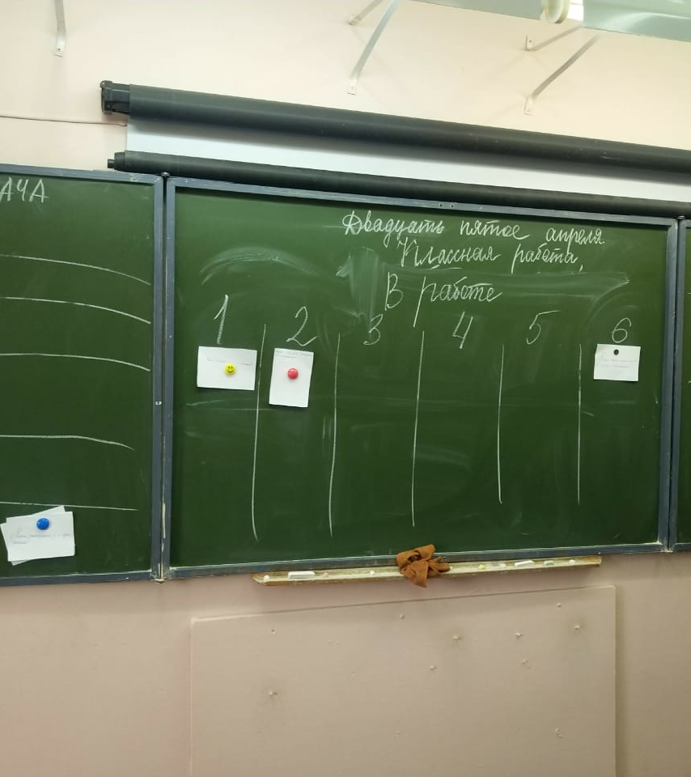
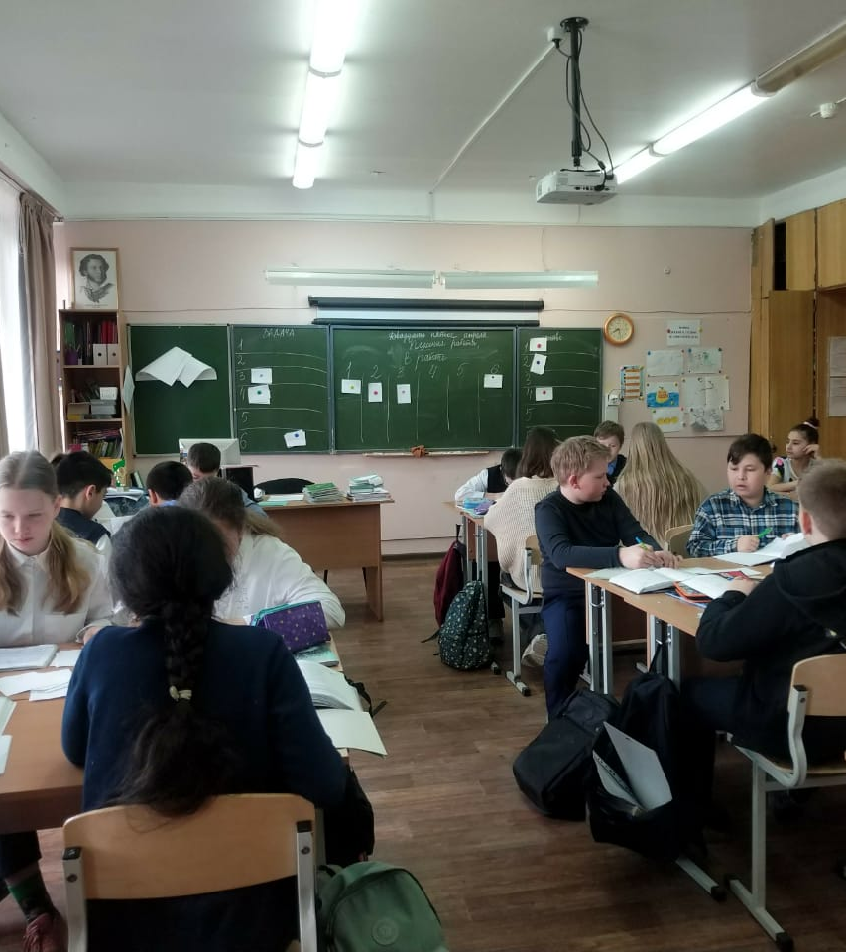
Мероприятия, формы работы

Slide 24
Контроль

Slide 25
Цели на 2022-2023 год
Продолжить применение scrum-технологии, проанализировать и обобщить результаты;
Подготовка участников к конкурсам чтецов и НПК;
Принять участие в профессиональном конкурсе "Методическая копилка".

Slide 27
Наставник: Кудрявцева Мария Владимировна
Наставляемый: Романова Дарья Романовна

Slide 28
Представление наставника и наставляемого
НАСТАВНИК Почему хочу быть наставником? Хочу поделиться опытом работы с молодым специалистом, чтобы наставляемая стала сильным, опытным, эмоционально стабильным педагогом, готовым к преодолению трудностей в работе. | НАСТАВЛЯЕМЫЙ Почему мне хочется принят участие в программе? Хочу стать методически «подкованным» специалистом в области преподавания в начальных классах.

Slide 29
2. Чем я могу и хочу поделиться с наставляемым? Своим опытом работы. | 2. Над какими вопросами/проблемами хотела бы поработать? Как организовать дисциплину в классе, какой подход находить на уроке к ученикам для успешного усвоения материала.

Slide 30
3. Что важно увидеть в наставляемом? Желание учиться, получать опыт от наставника, проявлять инициативу, давать обратную связь. | 3. Что важно увидеть в наставнике? Готовность помочь, оказать содействие в воспитании учащихся, желание делиться опытом.

Slide 31
«Дорожная карта»
№ п/п | Содержание и вид деятельности | Дата проведения
1 | Реализация программы «Наставничество». Корректировка и утверждение плана работы с молодым специалистом. | октябрь
2 | Выявление профессиональных проблем наставляемого для определения зоны роста. | октябрь
3 | Сбор и анализ документации по реализации программы «Наставничество» (анкета и т.д.) | ноябрь
4 | Совершенствование работы с современными педагогическими технологиями. | ноябрь
5 | Оказание помощи в разработке поурочных планов, составлении технологических карт. | в течение года
6 | Индивидуальные консультации | в течение года

Slide 32
7 | Оказание помощи в подготовке и проведении уроков в соответствии с требованиями ФГОС. | в течение года
8 | Консультации по частным вопросам методики преподавания и проведения внеклассных мероприятий. | в течение года
9 | Участие в методической работе, выступление на ШМО. | в течение года
 | Взаимное посещение уроков с последующим анализом. | в течение года
10 | Мониторинг профессионального роста. | декабрь-май
11 | Беседа: «Индивидуальный подход в организации учебной деятельности» | декабрь
12 | Совместный мастер-класс (урок) по изготовлению новогодней игрушки. | декабрь
13 | Практикум «Требования к анализу урока и деятельности учителя на уроке. Типы, виды, формы урока». | декабрь
14 | Консультация. Методика проведения внеклассных мероприятий и праздников. | январь
15 | Практикум «Формы и методы работы на уроке. Система опроса учащихся». | январь

Slide 33
16 | Проверка тетрадей обучающихся. Памятка по ведению и оформлению тетрадей. | январь
17 | Взаимообмен классами для проведения урока технологии. | февраль
18 | Подготовка к открытому уроку. | февраль
19 | Совместное проведение внекалассного мероприятия «Февро-март» (ко Дню Защитника Отечества и 8 марта). | март
20 | Совместное проведение родительского собрания (в режиме – онлайн). | март
21 | Проведение внеклассного мероприятия посвященного дню космонавтики. | апрель
22 | Совместное мероприятие «День Победы!» | май
23 | Отчет о проделанной работе. Динамика роста профессионализма учителя. Подведение итогов работы за год. | май

Slide 34
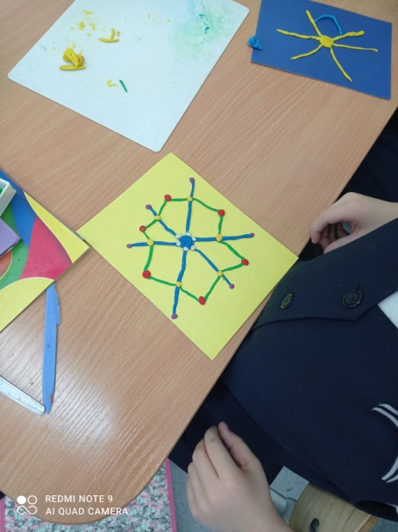
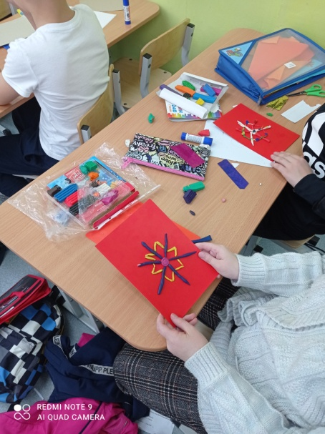

Slide 35
Наставник: Крекнина Евгения
Юрьевна
Наставляемый: Дорошенко Юлия Алексеевна

Slide 36
Праздник «Прощание с Азбукой»

Slide 37
Материал для проведения мероприятий с родителями по воспитанию

Slide 38
Формирование УУД на основе безотметочного обучения

Slide 39
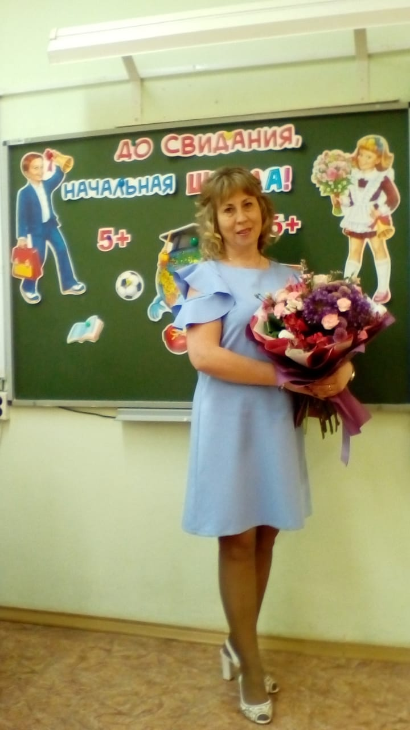
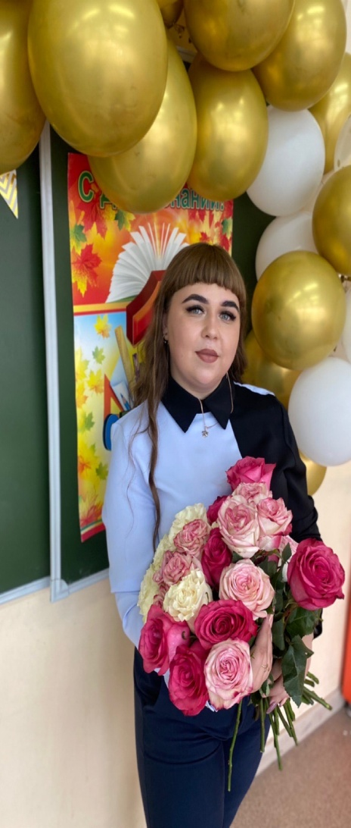
Наставник
Захаровская
Наталья Юрьевна
Наставляемый
Бессонова
Кристина Романовна
МАОУ лицей №109, Екатеринбург, 2022

Slide 40
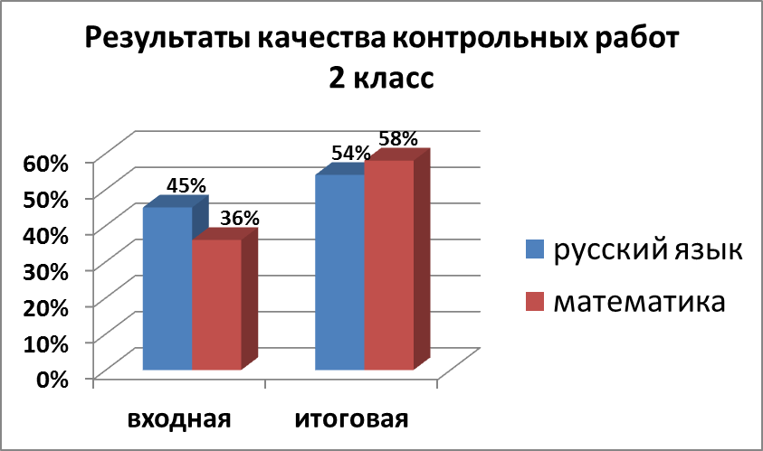

Slide 41
Степень сформированности УУД
МАОУ лицей №109, Екатеринбург, 2022

Slide 42
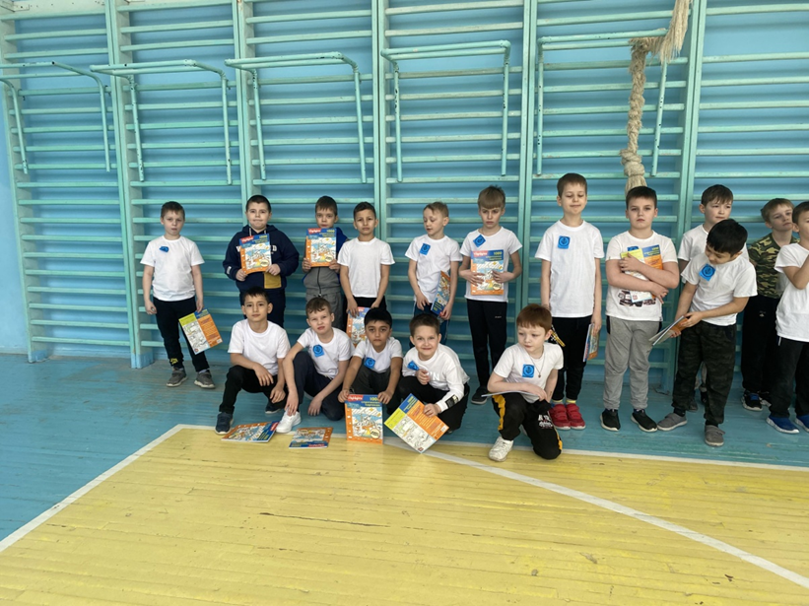
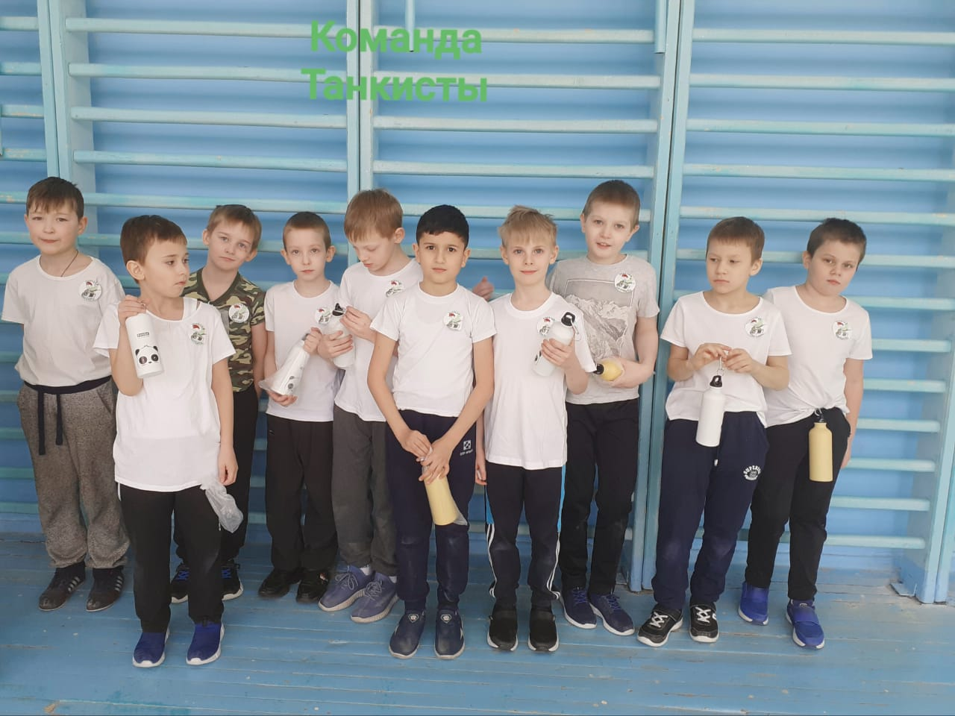
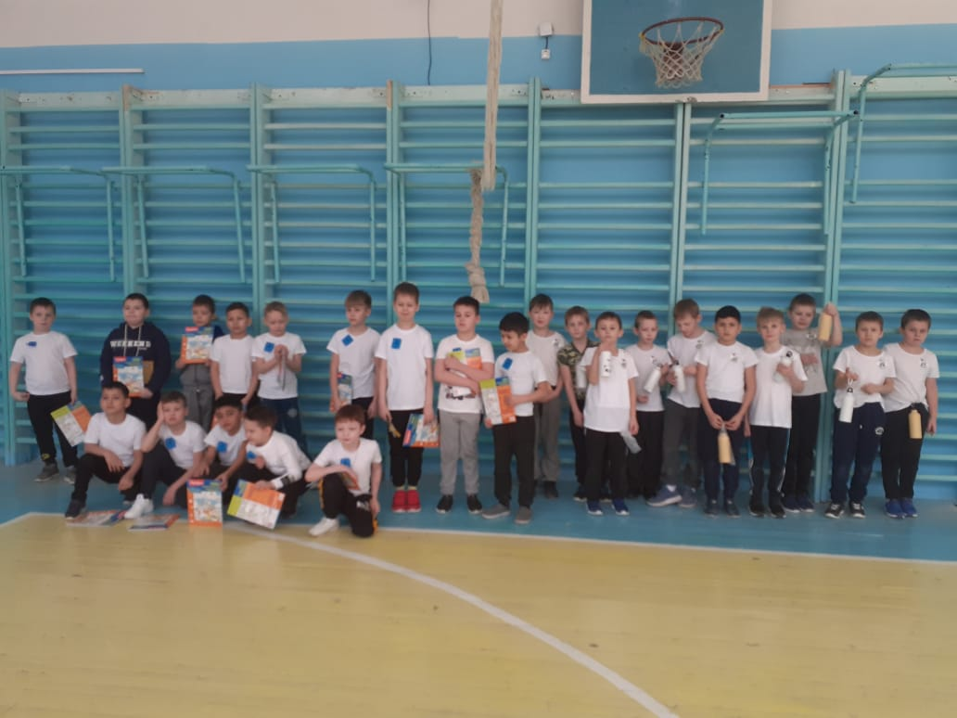
Спортивное мероприятие
«А ну-ка, мальчики»
2Ж класс
«Моряки»
2А класс
«Танкисты»

Slide 43
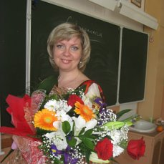
Наставляемый. Трифонов А.А. Молодой специалист, находящийся в процессе адаптации на новом месте работы, Опыт работы-1 год. Наставник. Шрамко Татьяна Владимировна- Стаж 35 лет. Высшая квалификационная категория

Slide 44
.
Цель:
проектирование образовательного пространства развития профессиональных компетенций молодого специалиста.

Slide 45
.
Задачи:
1. Повысить методический уровень педагога.
2. Создать условия для формирования индивидуального стиля творческой деятельности.
3. Развить потребность и мотивацию в непрерывном самообразовании.

Slide 46
План работы с молодыми специалистами по пяти направлениям:
Планирование и организация работы по предмету;
Планирование и организация внеурочной деятельности;
Работа со школьной документацией;
Работа по самообразованию;
Контроль деятельности молодого специалиста.

Slide 47
Практические занятия
-«Составление и разработка технологических карт к урокам»;
-«Формы и методы работы на уроке.
Система опроса учащихся»;
-«Самоанализ урока. Организация индивидуальной работы с учащимися»;
-«Использование современных образовательных технологий в учебном процессе».

Slide 48
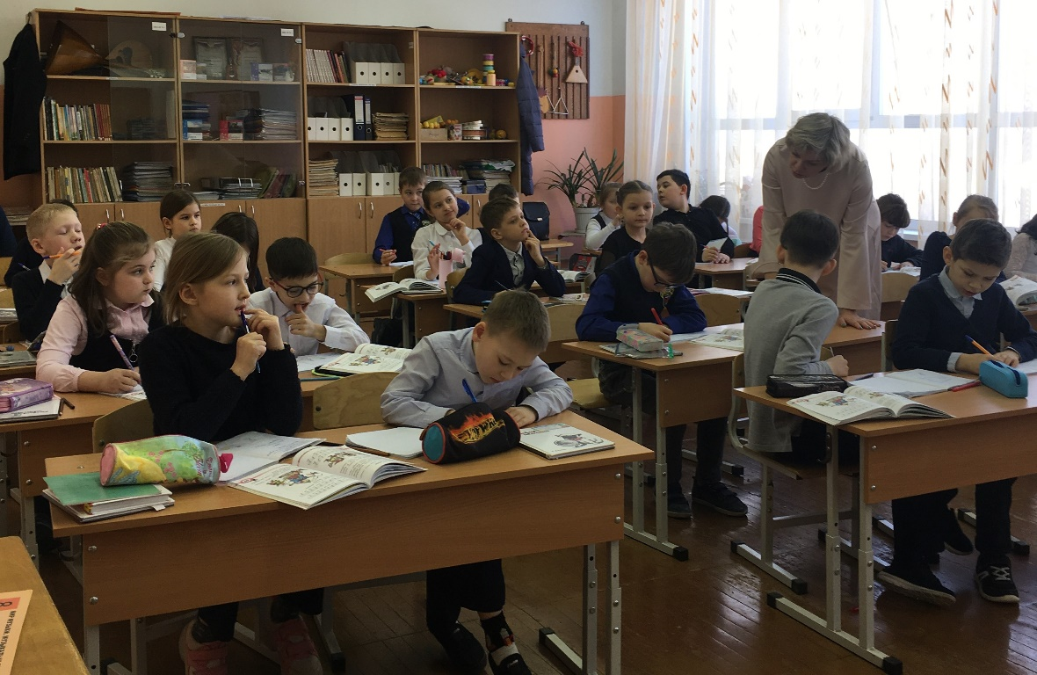
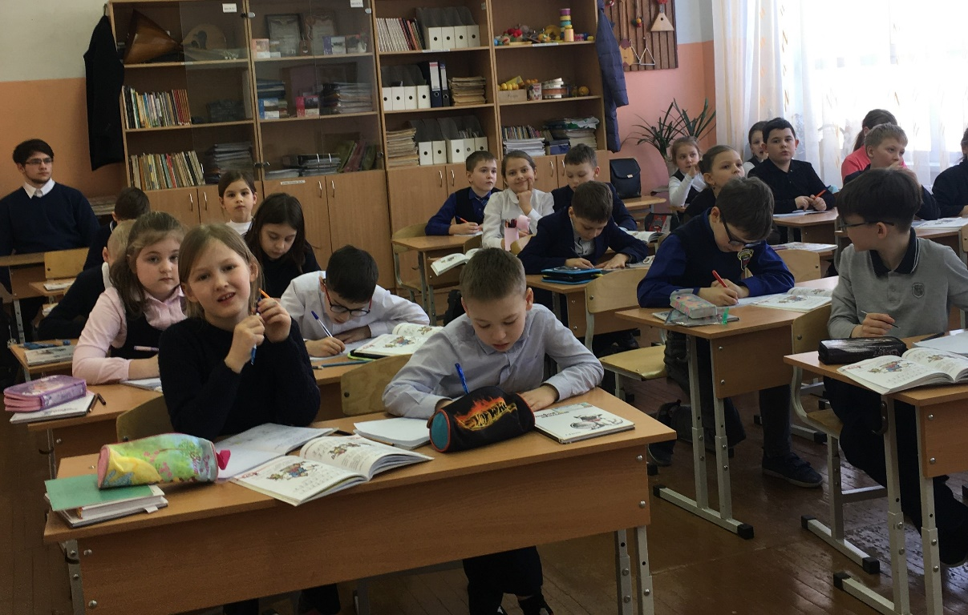
Взаимопосещение уроков
Урок музыки. Шрамко.Т.В.
Урок музыки.
Трифонов А.А

Slide 49
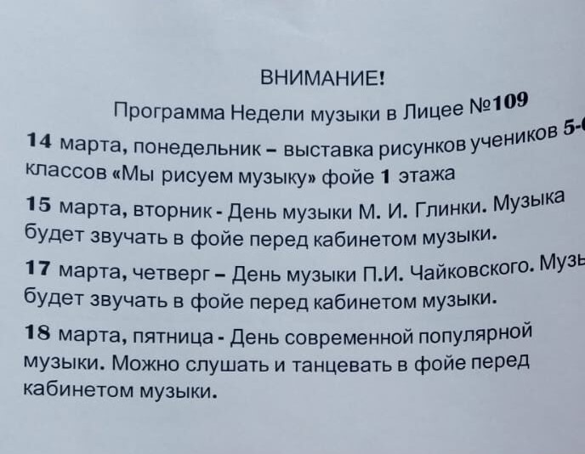
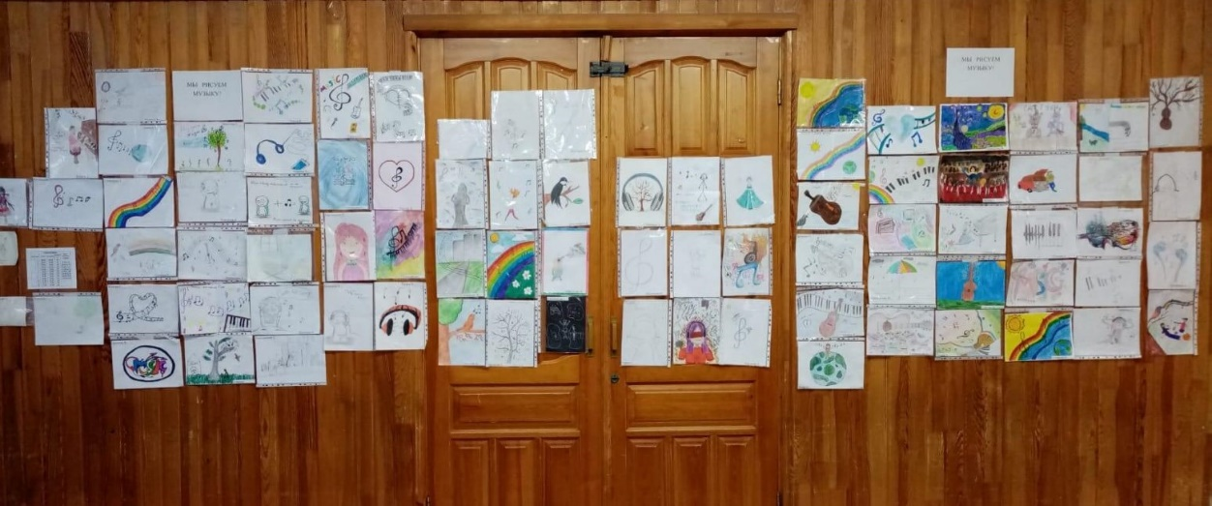
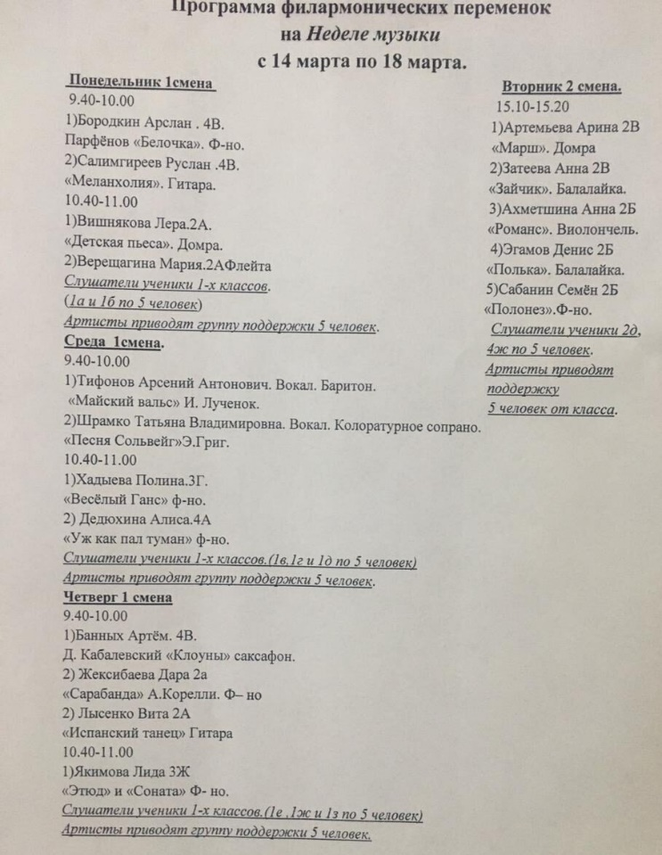
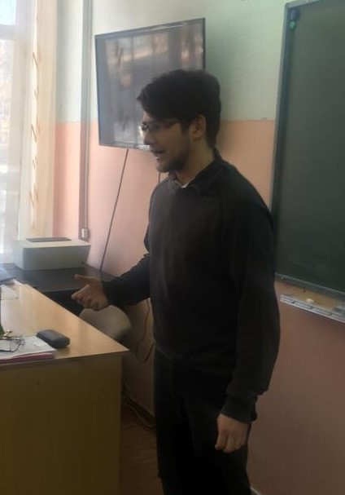
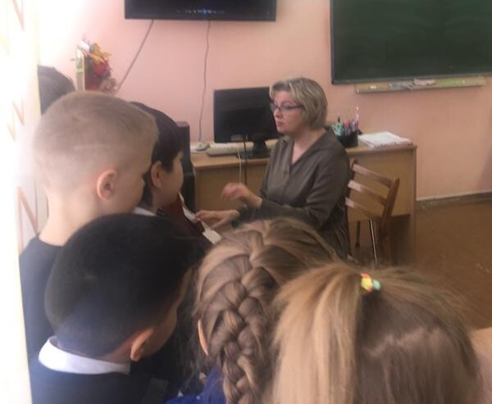
Неделя музыки Начальная школа «Филармонические переменки» Открытое мероприятие в рамках Наставничество
Неделя музыки. Старшая школа.

Slide 50
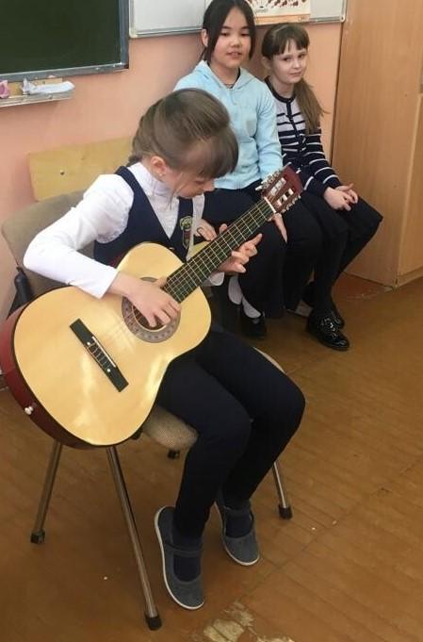
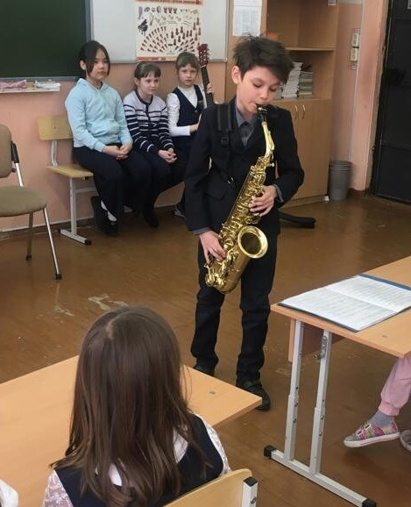
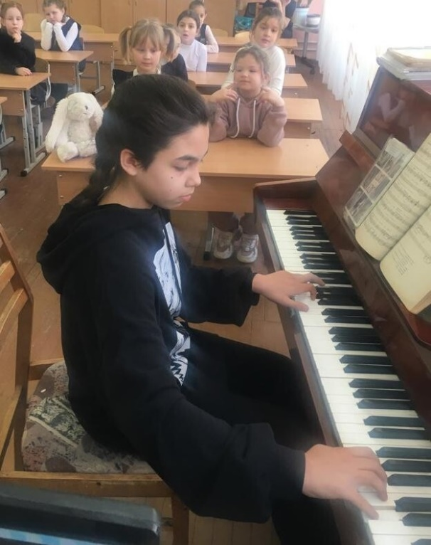
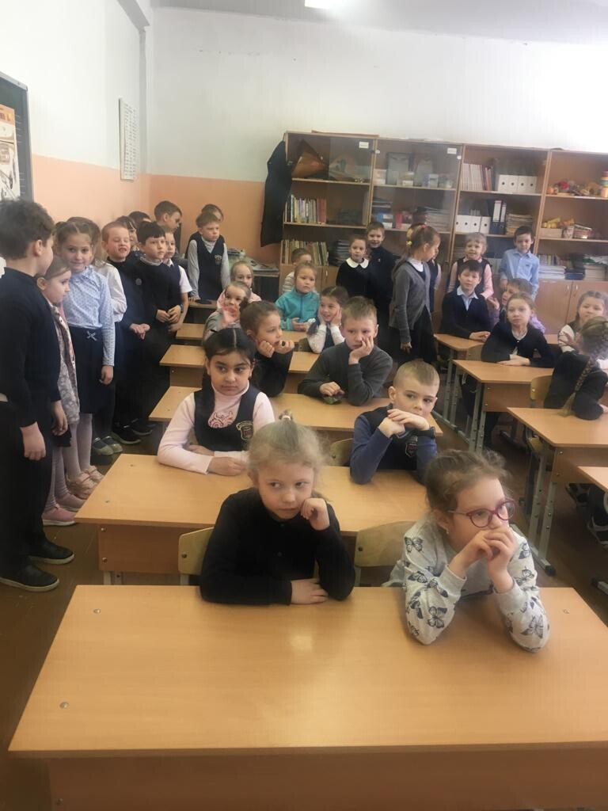
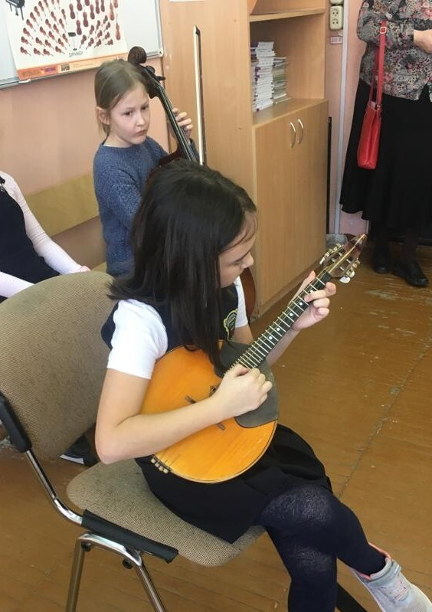
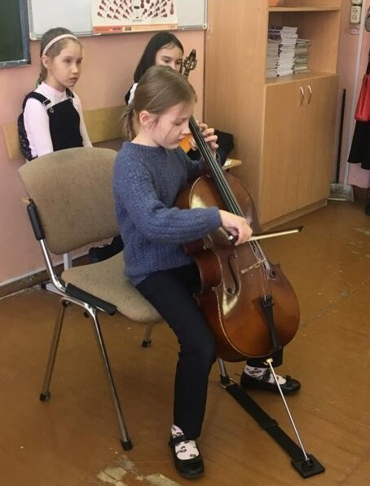
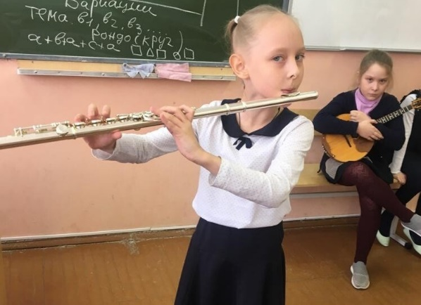
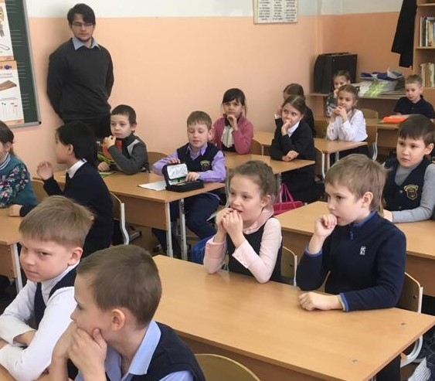

Slide 51
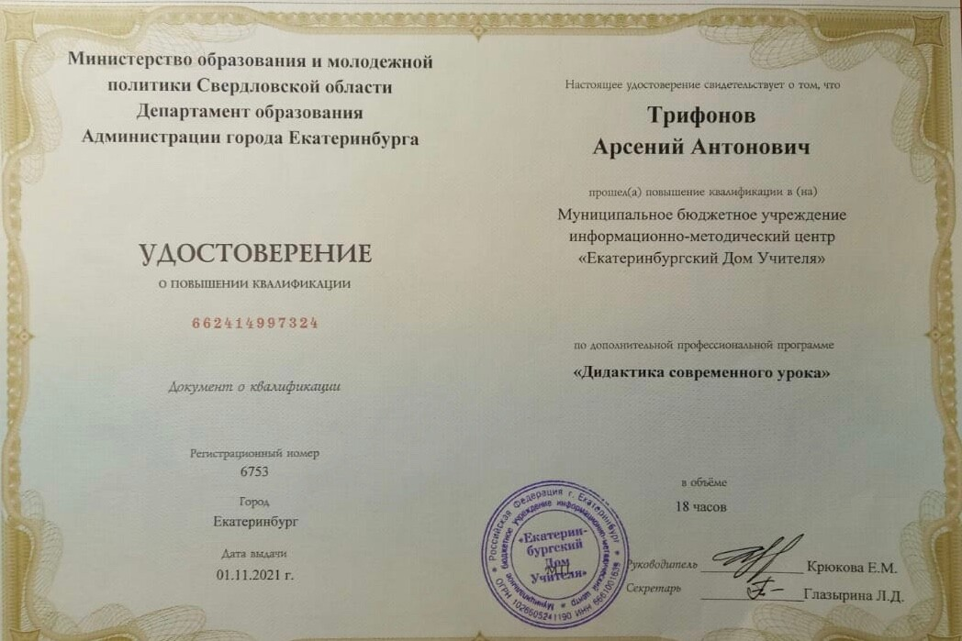
Самообразование
Трифонова А.А.
Трифонов А.А.

Slide 52
Задачи на 2022-2023 учебный год
Продолжить работу по созданию условий для совершенствования педагогического мастерства молодого учителя.
Активизировать работу молодого учителя по самообразованию.
Молодому специалисту
- посещать открытые уроки, внеклассные мероприятия учителей школы;
- изучать передовой педагогический опыт учителей;
принимать участие в работе МО учителей музыки, ИЗО и технологии.
Развивать творческие способности учащихся (работа с одаренными детьми).
И выступать с ними на школьных концертах и районных конкурсах.

Slide 53
Спасибо за внимание!

